Slide 1
Александров Іван Гаврилович
Підготувала Бутко Ганна 10-Б клас

Slide 2
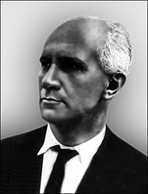
Біографія
Іван Александров (1 листопада 1875 — †2 травня 1936) — російський радянський енергетик і гідротехнік, академік (з 1932). Народився у Москві. Закінчив Московське інженерне училище шляхів сполучення. Член президії Держплану СРСР (з 1921).

Slide 3
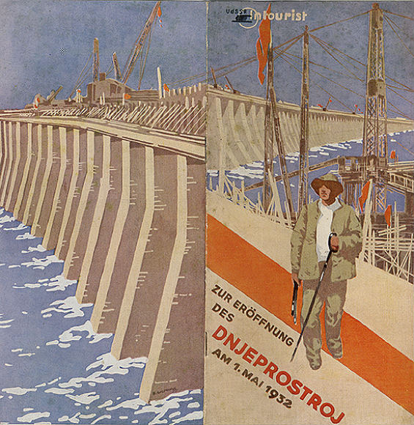
Іван Александров
Александров брав участь у складанні плану ГОЕЛРО, створив проект і керував будівництвом Дніпровської ГЕС у Запоріжжі (1927—32), на той час найбільшої в Європі.

Slide 4
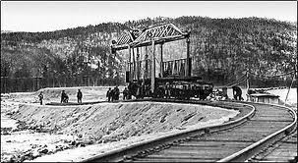
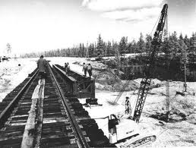
Іван Александров
Александров працював над основами ген. плану електрифікації СРСР, зокрема склав проекти електрифікації Серед. Азії та Східного Сибіру; брав участь у створенні плану будівництва Байкало-Амурської магістралі;

Slide 5
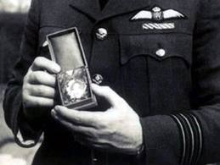

Нагороди
розробив методологію економічного районування Радянського Союзу. Автор 128 наукових праць. Нагороджений орденами Леніна та Трудового Червоного Прапора.

Slide 6
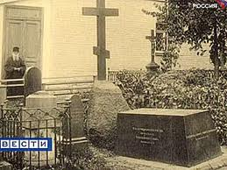
Останні роки життя
Помер в 1936 році в Москві. Похований у Москві на Новодівичому кладовищі.

Slide 7
Кінець
Дякую за увагу

